Slide 1
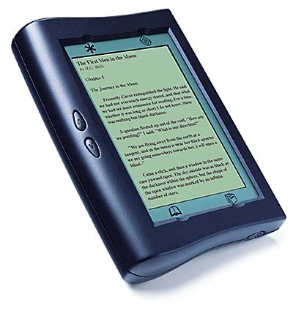
Zukunft von eReadern
Vom Rocketbook zum iPad – und weiter?
Dr. Rudolf Mumenthaler, ETH-Bibliothek
11. Inetbib-Tagung an der ETH Zürich, 14.-16. April 2010
?

Slide 2
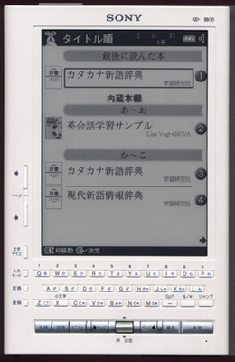
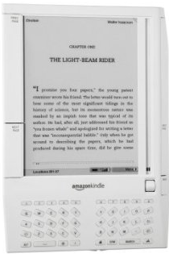
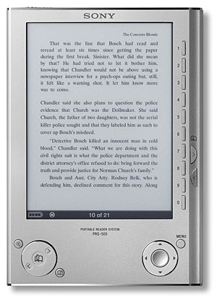
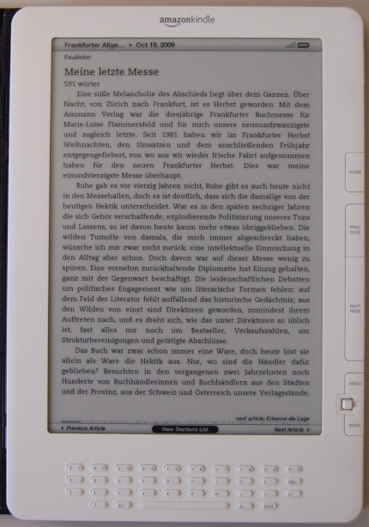
Back to the future
12 Jahre Geschichte des eReaders
1998 Rocketbook
2004 Sony Librie mit e-Ink
2007 Cybook, Kindle
2009 Kindle 2, Kindle DX, Sony PRS 700,, nook, Sony Touch
2010 „Jahr der eReader“

Slide 3
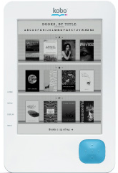
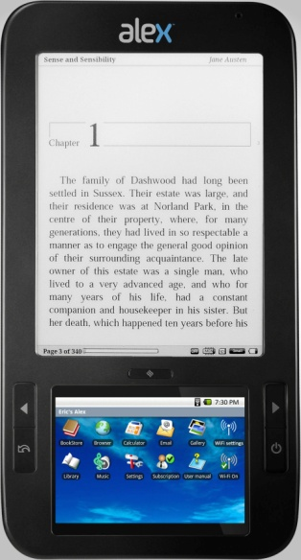
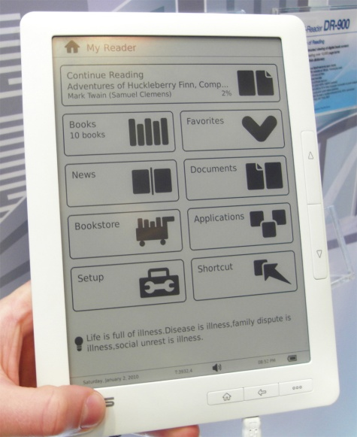
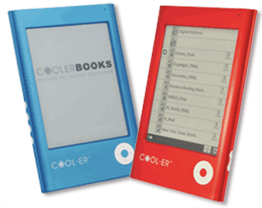
einige Angekündigte Modelle 2010
QUE
skiff
enTourage eDGe
kobo
alex
asus
Cool-Er

Slide 4
Trend 2010: Tablets
Tablets und Co.
Keine dedizierten eReader
Multifunktionale Geräte
Auch für eBooks…
Multimedia-Inhalte
Integriertes Internet
Beispiel und Vorbild für viele: iPad
Seit 3. April in den USA im Handel

Slide 5
iPad
Multitouch wie beim iPhone
App Store mit zehntausenden Apps
Kindle für iPad, B&N eReader etc.
Stanza? Für iPhone, aber (noch) nicht für iPad
Neu: iWork mobile, iBookstore
iWork (Pages) ermöglicht Schreiben von Texten
Interessant im Hinblick auf Integration der eBooks in die Arbeitsumgebung, Zitierfähigkeit etc.
Beim iBookstore steht der Kauf von eBooks im Vordergrund
Eigener Store – Bibliotheken bleiben draussen
Konkurrenz zu Amazon und B&N

Slide 6
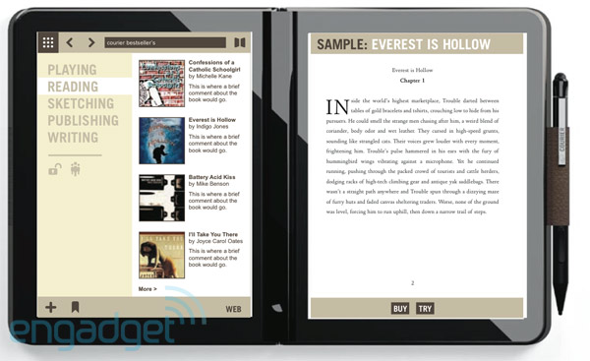
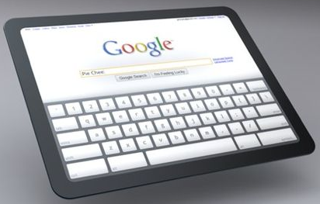
Weitere Tablets
Microsoft Courier
Doppelseitig, aufklappbar
Im Januar 2010 angekündigt
Erscheint im Q3/4 2010 (gerüchtehalber)
Google Tablet
Basiert auf Google Chrome
Eigenes Tablet oder nur Software/OS?

Slide 7
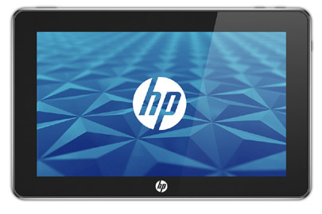
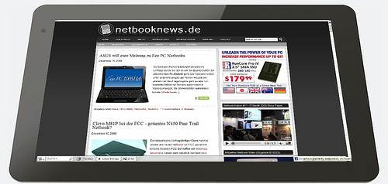
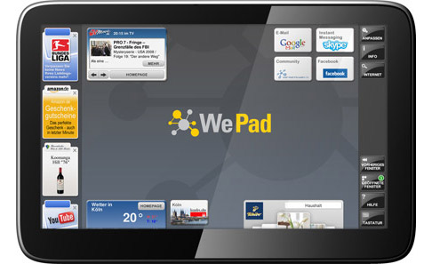
Weitere Tablets
HP Slate – der iPad-Konkurrent
Inkl. Videochat
Windows 7
Erscheint 2010
Samsung
Tablet-PC, „schneller als das iPad“
Multitouch
Soll 2010 auf den Markt kommen
Nokia
„Nokia plant iPad-Rivalen“, 7.4.10
WePad
…und viele mehr…

Slide 8
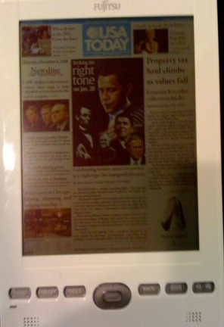
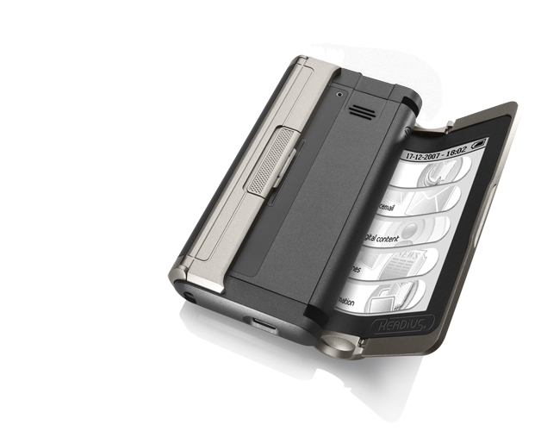
Technische Entwicklungen
Farbige eInk
z.B. FLEPIa von Fujitsu
Problem: träge Anzeige
nicht Multimedia tauglich
Besser geeignet für eBooks
Flexibles ePaper
z.B.Prime View International
Lieferant des Kindle…
Liquavista
Readius (rollable display)

Slide 9
Stand in 5 Jahren
Flexible, farbige Bildschirme
Duale Bildschirme? Aktiv/passiv – je nach Bedarf?
Problemzone Stromversorgung
Für WLAN und Farbbildschirm relativ hoher Verbrauch. Akku und Kabelanschluss nötig: schränkt Flexibilität ein
Integrierte Fotozellen: das dauert wohl etwas länger…
Inhalte in der „Wolke“: immer und überall verfügbar und synchronisiert
Mit beliebig vielen Geräten, ob eReader, Tablet oder Notebook/PC

Slide 10
eREader, Tablets, NetBooks oder Smartreader?
Dedizierte eReader werden meiner Ansicht eine Nische bleiben
Kunden wollen mehrheitlich keine monofunktionalen zusätzlichen Geräte
Ausser sie wären SEHR billig und handlich, z.B. als Folie (quasi externes Betrachtungsmedium…)
Handliche multifunktionale Geräte werden sich durchsetzen
Notebook, Netbook, Smartphone und Tablet in einem mobilen Gerät
dazu stationäre Multimedia-Stationen zu Hause (TV, HiFi, Internet etc.) und leistungsfähige Arbeitsgeräte am Arbeitsplatz

Slide 11
Geschäftsmodelle
Treibende Kraft werden Zeitungs- und Zeitschriftenverlage sein
Hier ist der Leidensdruck am grössten:
neue Vertriebsmodelle, um Kosten zu sparen
Mit e-Content Geld verdienen
eReader kombiniert mit Abo für Zeitung als mögliches Geschäftsmodell (vgl. Mobiltelefon in Kombination mit Abo)
Skiff, Que, iPad als geeignete Hardware

Slide 12
Und die eBooks?
Das Format EPUB wird sich gegen MOBI/AZW (Amazon) durchsetzen
PDF bleibt aktuell
auf grösseren Geräten gut lesbar
verbindlich zitierbar
Feste Typographie
eBooks ersetzen Taschenbücher
Werden auf dem ePaper gelesen: Trittbrettfahrer bei e-Zeitungen
Im wissenschaftlichen Umfeld: Integration in Arbeitsumgebung entscheidend
PDF-Format, das auf PC, Tablet etc. gelesen, zitiert, annotiert und synchronisiert werden kann.

Slide 13
Und die Bibliotheken?
Rolle der Bibliotheken:
Verlage als Verbündete? eBooks in geeigneten Formaten bereitstellen für alle gängigen eReader
Lizenzmodell wie heute: Hochschulbibliotheken lizenzieren eBooks und eJournals und stellen sie den Hochschulangehörigen kostenlos zur Verfügung
Authentifizierung (Kontrolle des Zugriffs auf Inhalte) bei Bezug statt DRM (eingeschränkte Nutzung der Dokumente)
Konkurrenz durch Bookstores von Amazon, Apple u.a.
Keine Ausleihe von Geräten – die User haben ihre eigenen…

Slide 14
Zukunft eReader
Sobald die Geräte alltagstauglich sind, werden sie sich durchsetzen
auf die Bibliotheken wartet niemand…

